Slide 1
Литература Киевской Руси
(середина XI - первая треть XII вв.)

Slide 2
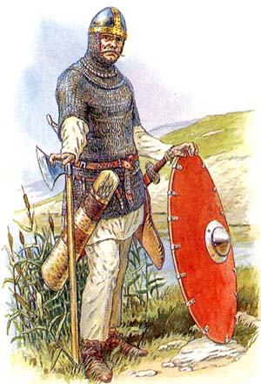
Литература Киевской Руси
Основным средоточием литературы в этот период была Южная Русь, центром — Киев. Памятники, возникшие на юге, получили широкое распространение на севере и дошли до нас большей частью в северо-русских списках, языков основном был общим — старый литературный язык восточных славян. С этой точки зрения литература киевского периода должна рассматриваться как литература общая для великорусов, украинцев и белорусов.
Она представляет собой первый этап в развитии древнерусской литературы и культуры Киевской Руси, совпадающий с начальным периодом феодальной раздробленности.

Slide 3
Литература этого времени
Основные жанры литературы этого времени исторические: предание, сказание, повесть - и религиозно-дидактические: торжественные слова, поучения, жития, хождения. Ведущим жанром становится историческая повесть, основывающаяся на достоверном изображении событий. В зависимости от характера отражаемых в повестях событий они могут быть "воинскими", повестями о княжеских преступлениях и т. д. Каждый вид исторических повестей приобретает свои специфические стилистические особенности.

Slide 4
Повести и сказания
Центральным героем исторических повестей и сказаний является князь-воин, защитник рубежей споен страны, строитель храмов, ревнитель просвещения, праведный судия своих подданных. Его антипод - князь-крамольник, нарушающий феодальный правопорядок подчинения пассата своему сюзерену, старшему в роде, ведущий кровопролитные междоусобные воины, стремящийся добыть себе власть силой.
Повествование о добрых и злых деяниях князей опирается на свидетельства очевидцев, участников событий, устные предания, бытовавшие в дружинной среде.
Исторические понести и сказания не допускают художественного вымысла н современном значении этого слова. Факты, изложенные и них, документированы, прикреплены к точным датам, соотнесены с другими событиями.

Slide 5
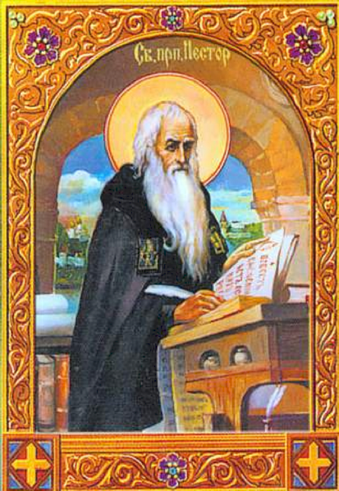
Повесть временных лет
Одним из древнейших дошедших до нас величайших исторических и литературных памятников второй половины XI -начала XII столетия является "Повесть временных лет".
"Повесть временных лет" - выдающийся исторический и литературный памятник, отразивший становление древнерусского государства, его политический и культурный расцвет, а также начавшийся процесс феодального дробления. Созданная в первые десятилетия XII в., она дошла до нас в составе летописных сводов более позднего времени. Самые старшие из них -Лаврентьевская летопись - 1377 г., Ипатьевская, относящаяся к 20-м годам XV в., и Первая Новгородская летопись 30-х годов XIV в.
Все последующие летописные своды XV-XVI вв. непременно включали в свой состав "Повесть временных лет", подвергая ее редакционной и стилистической переработке.

Slide 6
Развитие древнерусской литературы
Развитие древнерусской литературы протекало параллельно с эволюцией литературного языка. В основу последнего лег живой русский язык, более всего выступающий в произведениях светского характера. Уже в самую отдаленную эпоху были заложены основы современного русского языка.
Литературный процесс в Древней Руси находился в тесной связи с изменением материала и техники письма. До XIV века рукописи писались на пергаменте почерком устав.
Со второй половины XIV века в употребление входит бумага и почерк полуустав — прямые линии сменяются косыми. Приблизительно тогда же появилась и скоропись.

Slide 7
Литература
Поэтичность летописных сказаний прекрасно почувствовал, понял и передал А. С. Пушкин в "Песне о вещем Олеге". В летописях старался он "угадать образ мыслей и язык тогдашних времен" в трагедии "Борис Годунов". Созданный поэтом величавый по своей духовной красоте образ летописца Пимена явился, по словам Ф. М. Достоевского, свидетельством "того мощного духа народной жизни, который может выделять из себя образы такой неоспоримой правды".
И в наши дни летопись не потеряла своего большого не только историко-познаватель-ного, но и воспитательного значения. Она продолжает служить воспитанию благородных патриотических чувств, учит глубокому уважению к славному историческому прошлому нашего народа.

